Slide 1

Lab B #5
Convolution Filtering
卷積濾波
110061551 呂易縉

Slide 2

目
录
1
2
3
4
点击输入文字
点击输入文字
点击输入文字
点击输入文字

Slide 3

01
Algorithm Introduction
演算法介紹

Slide 4
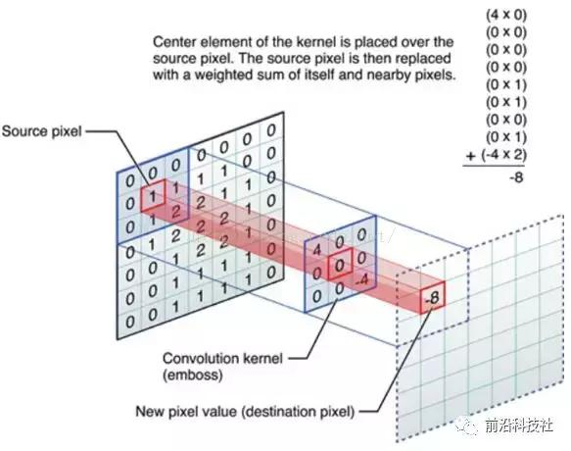
基本概念
卷積濾波器的核心觀念是對特定像素進行
某種形式的數據加權，進而重新定義像素
與其周圍區域的類型。
選擇特定的輸入像素
提取大小與濾波器相同的矩陣
計算提取的矩陣和係數矩陣的元素乘積和
將乘積和放置在與前面所選輸入像素相同的
位置上
此处输入你阐述的内容
一切皆为虚幻。

Slide 5
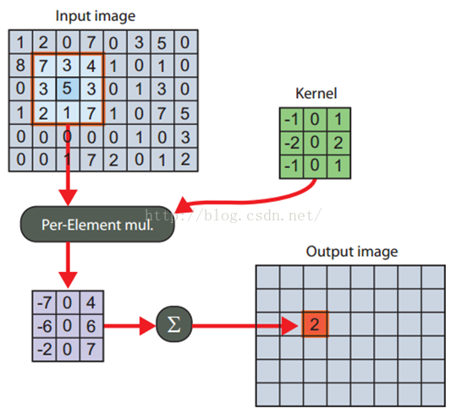

基本概念

Slide 6

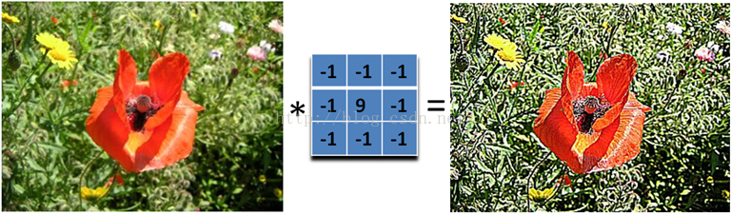

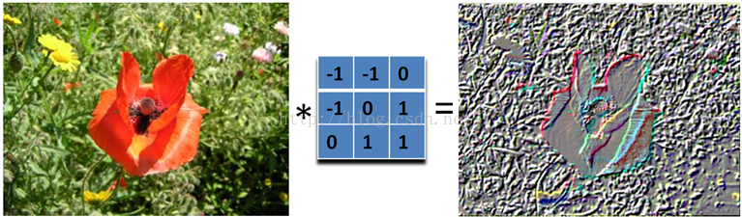
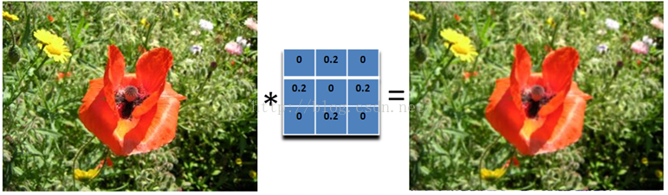
各式應用
銳化濾波器
邊緣檢測
此处输入你阐述的内容
此处输入你阐述的内容
浮雕
均值模糊
此处输入你阐述的内容

Slide 7
02
Software Implementation
軟體實現

Slide 8
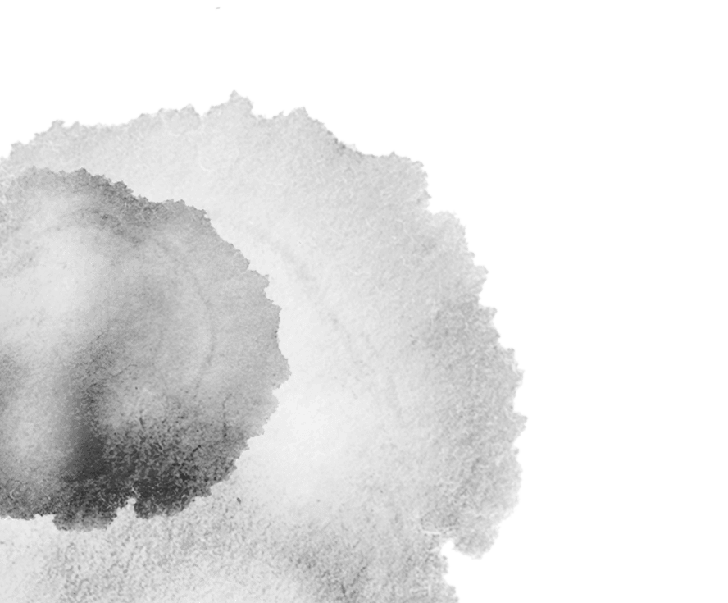
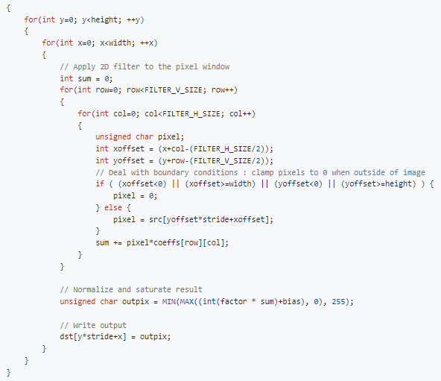
CODE ANALYSIS
此处输入你阐述的内容此处输入你阐述的内容
卷積濾波器在軟體中是使用典型的
多層for loops結構來實現，
外部兩層迴圈用於選擇要處理的像素
內部兩層迴圈用於執行與係數矩陣的
乘積和運算。
( P.s.本演算法假設圖片邊界之外的所有像素值皆為零 )

Slide 9

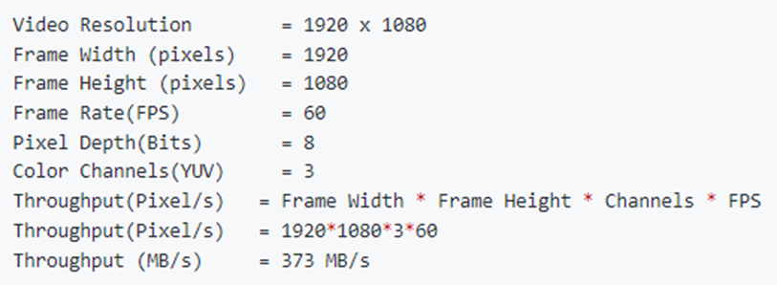
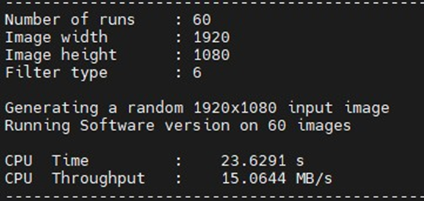
1080p 高清影片的性能要求
根據 1080p 高清（HD）的標準規格，
可以計算出實際應用的性能要求，對於
每秒 60 幀（FPS） 的 1080p高清影片，
左圖列出了每秒像素為單位所需的輸送量。
左圖為 Software Application 的結果，
測得的性能僅為"2.42FPS"，而所需的輸
送量為 60 FPS，因此為了滿足所需的性
能，軟體實現需要加速25倍。
( 373 / 15.0644 = 24.76 )

Slide 10
03
Hardware Implementation
硬體實現

Slide 11
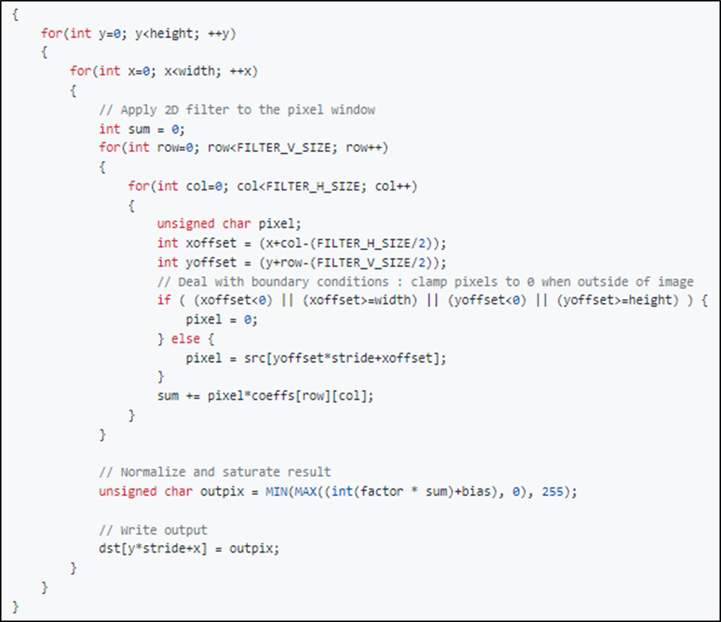
性能限制
在給定性能限制，進而了解要用哪種硬體
實現前，可以先檢查卷積kernel：
Core的計算在 4 層for loop中完成，可將其分解成每個要輸出的像素計算
從濾波器原始碼中可以看出，當兩個內部迴圈完成一次執行時，將生成單個輸出像素
這兩個迴圈就是表示係數矩陣和圖像子矩陣上執行乘積和，而矩陣大小由係數矩陣定義，即 15x15
兩個內部迴圈的執行大小為 15x15，換言之，每個輸出像素共執行了225次乘法累加（MAC）運算

Slide 12

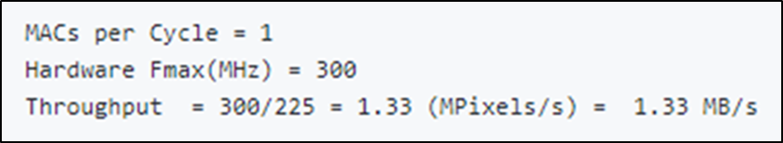
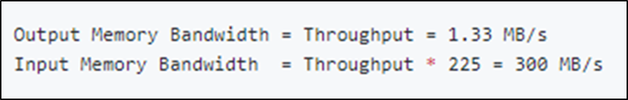

根據原始碼，還可估計輸入和
輸出端需要多少記憶體頻寬才
能實現。從上所示，兩個內部
迴圈在計算單個輸出像素時，
在輸入端執行225（15 * 15）
讀取
每個週期只可執行一個MAC，
可以根據 MAC 估計性能，
此處假定硬體時鐘頻率為300MHz

Slide 13
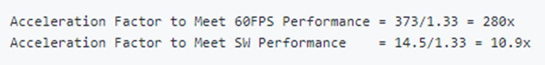
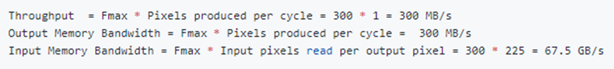
性能優化
記憶體頻寬的要求非常小，
而60FPS 1080p 高清影片所
需的輸送量為 373 MB/s。
上圖所示要滿足性能要求，
分別需加速多少倍。
我們可將內層迴圈和channel展開，
通過展開最裡面的迴圈，可將性能
提高 15 倍。若將內部兩個迴圈都
展開，即可將性能提高225倍，這意
味著每個週期的輸送量都為 1 輸出
像素，性能和記憶體頻寬要求如下：

Slide 14
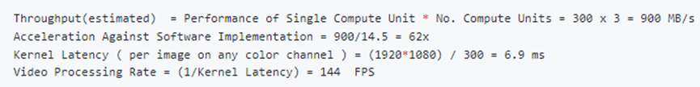

性能優化
菩提并无树,明镜亦无台,世本无一物,何处染尘埃!
記憶體頻寬已大幅上升到可能無法負荷。
觀察後可發現，不需對輸入時，所有的像
素進行處理。可以通過對kernel進行優化，
以增加輸入數據的重複使用次數，這可導
致頻寬需求大幅降低，可降至300MB/s。
但仍低於所需的 373 MB/s，要解決此問題，
可使用計算單元。增加計算單元數，以便平
行處理數據。

Slide 15
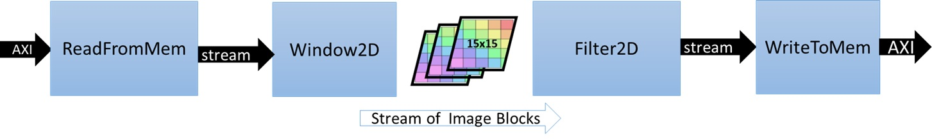
Top Level Structure of Kernel
上善若水，水利万物而不争，处众人之所恶，故几于道。
Dataflow由以下四種不同的功能組成：
ReadFromMem：從主記憶體讀取像素數據或影片輸入
Window2D：本地緩存，在輸出端有大小為15x15
Filter2D：核心濾波演算法
WriteToMem：將輸出數據寫入主記憶體

Slide 16
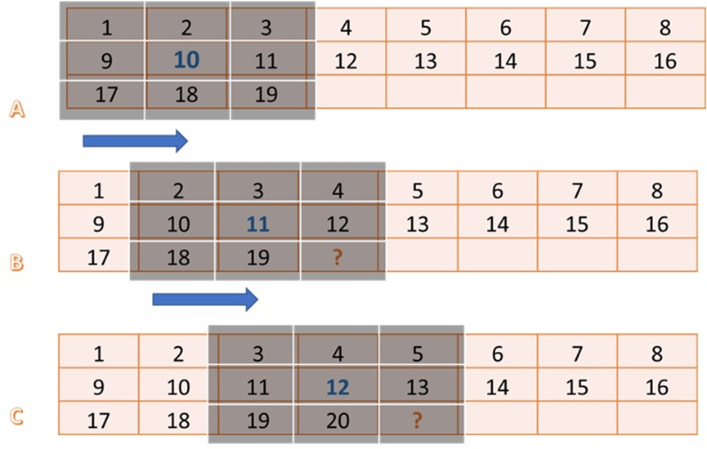
Window2D: Line and Window Buffers
由兩個基本模塊組成，Line buffer及Window :
此处输入你阐述的内容此处输入你阐述的内容
顯示了生成像素 11 所需的內容，B中的window，與之前A中的有很大的重疊。
在觀察後可發現從輸入端來看，它只需要
一個新像素，即可產生一個輸出像素。

Slide 17
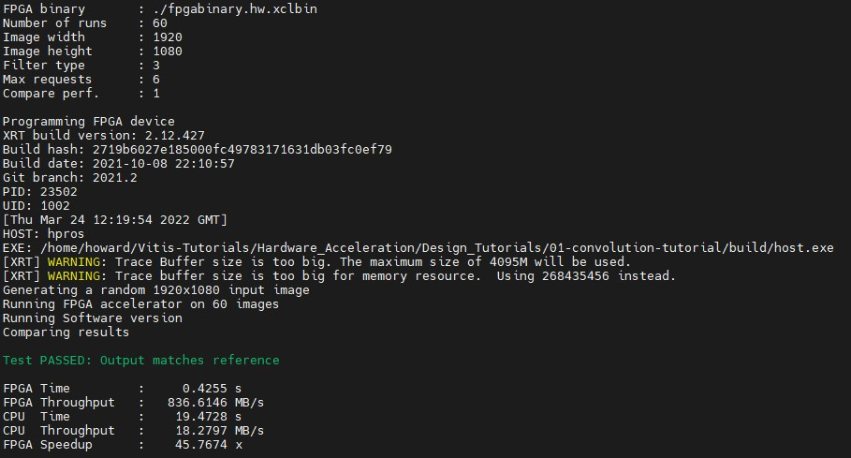
硬體實現

Slide 18
04
PERFORMANCE ANALYSIS
結果分析

Slide 19
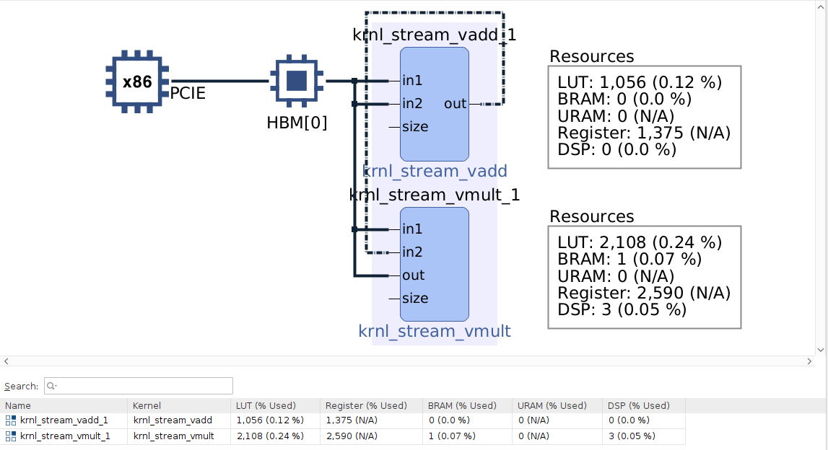
System Diagram

Slide 20
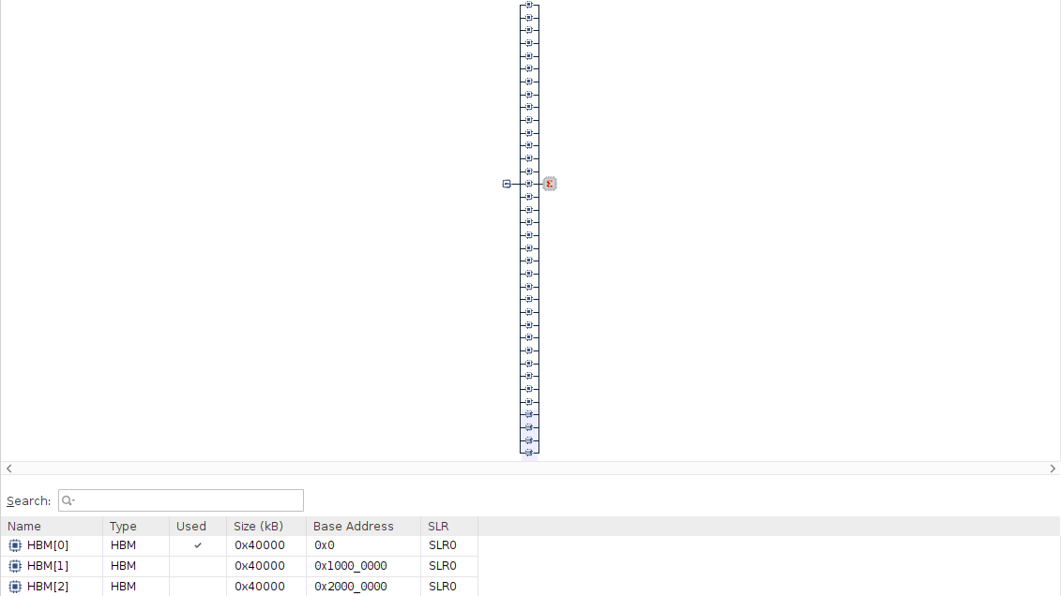
Platform Diagram

Slide 21
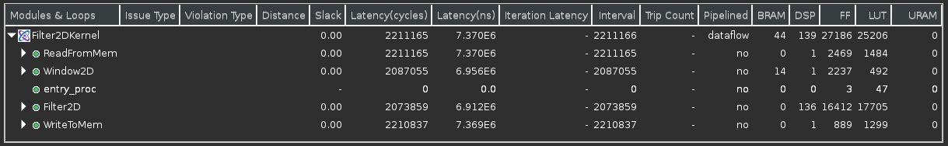
性能和資源估算

Slide 22
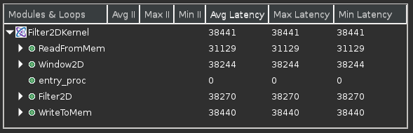
Co-simulation Report

Slide 23
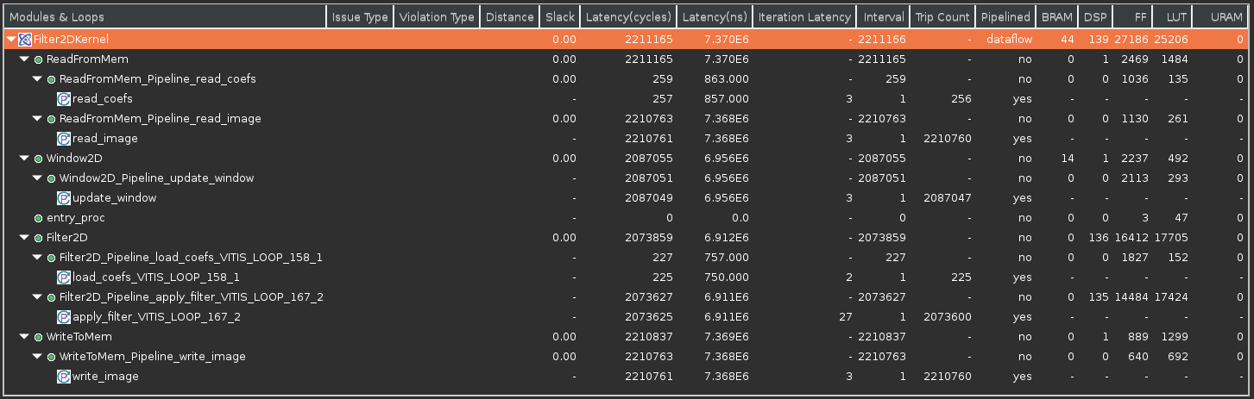
驗證輸送量要求

Slide 24


使用濾波器後的輸出

Slide 25
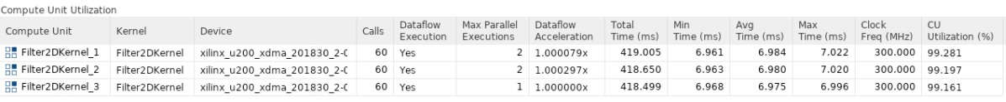
Compute Unit Utilization

Slide 26
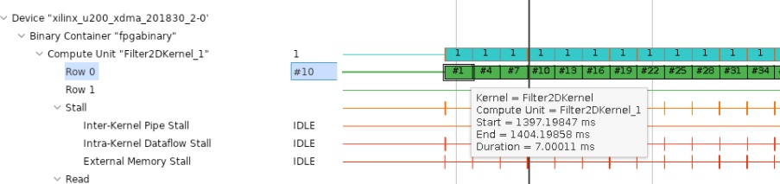
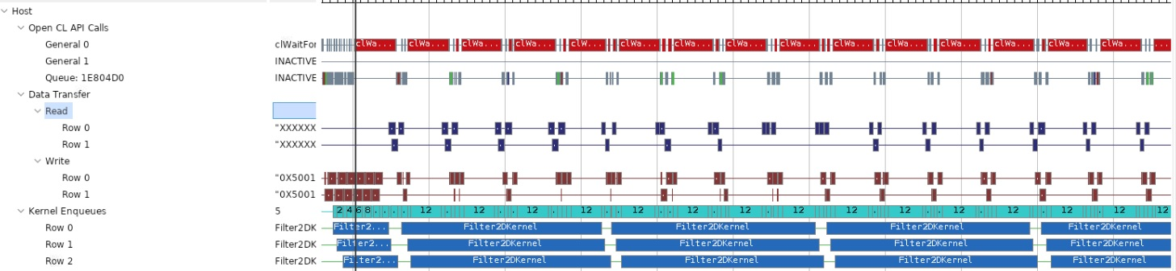
Timeline

Slide 27
Thank
you
汇报人：xxx

